Slide 1
INTELIGENCIA EMOCIONAL EN LA GESTIÓN COMERCIAL.

Slide 2
VIDEO BARRA DE JABÓN

Slide 3
Desarrollar una alta inteligencia emocional te va a permitir superar las objeciones a través de la empatía, en el manejo del rechazo y en el establecimiento de buenas relaciones con clientes potenciales

Slide 5
IE
CAPACIDAD PARA PERCIBIR LAS EMOCIONES DE FORMA PRECISA
CAPACIDAD DE APLICAR LAS EMOCIONES PARA FACILITAR EL PENSAMIENTO Y EL RAZONAMIENTO.
CAPACIDAD PARA COMPRENDER LAS EMOCIONES
CAPACIDAD PARA GESTIONAR LAS PROPIAS EMOCIONES Y ENTENDER LAS DEL OTRO.

Slide 6
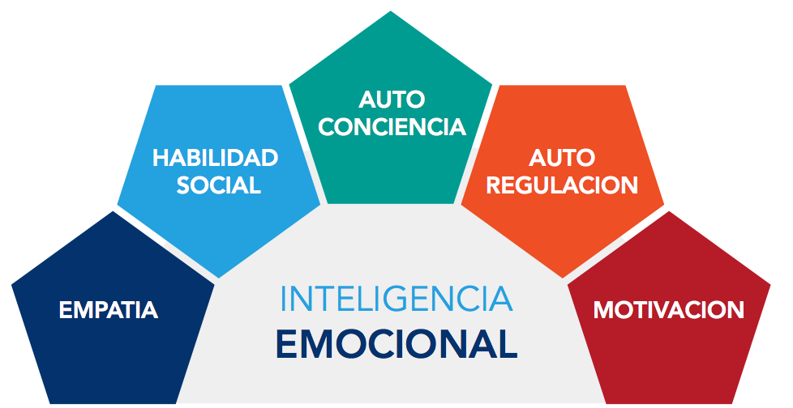

Slide 7
INTELIGECIA INTRA PERSONAL:
AUTO CONOCIMIENTO
INTELIGENCIA INTER PERSONAL
EMPATIA
AUTOCUIDADO
AUTOEFICACIA.
AUTOCONCEPTO
ASERTIVIDAD

Slide 8
EQUILIBRIO Y ÉXITO = 20%CI. + 80%CE.

Slide 9
INTELIGENCIA INTRA PERSONAL

Slide 10
Es la capacidad de entenderse y escucharse a uno mismo, conocer las propias debilidades y fortalezas y actuar en consecuencia de este autoconocimiento

Slide 11
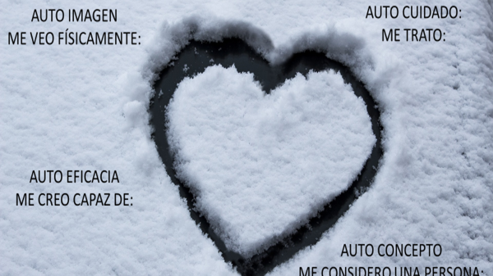

Slide 12
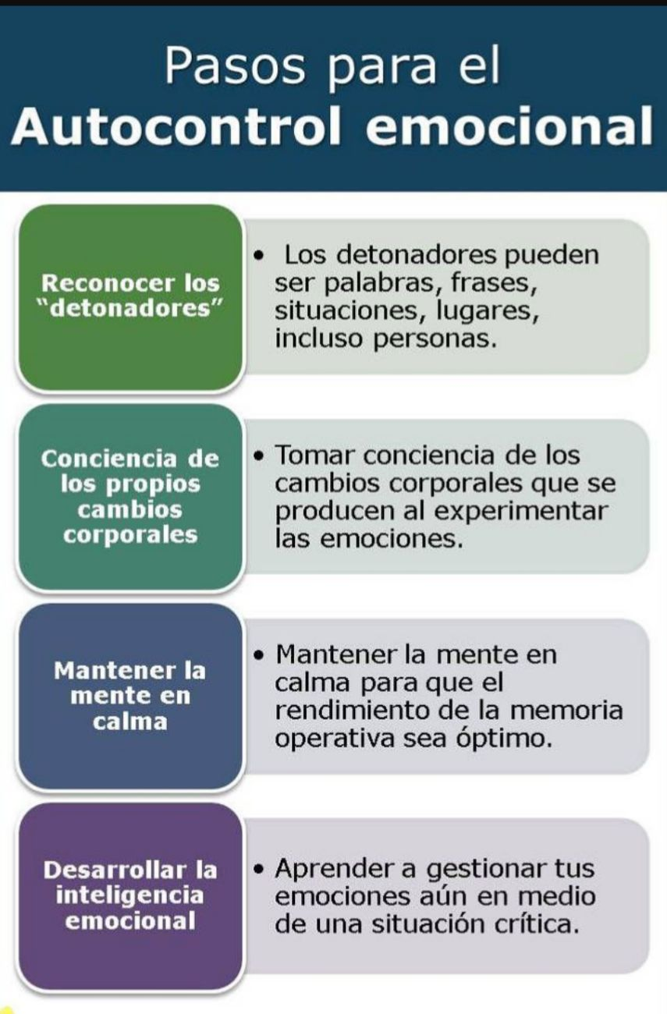

Slide 13
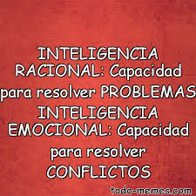

Slide 14
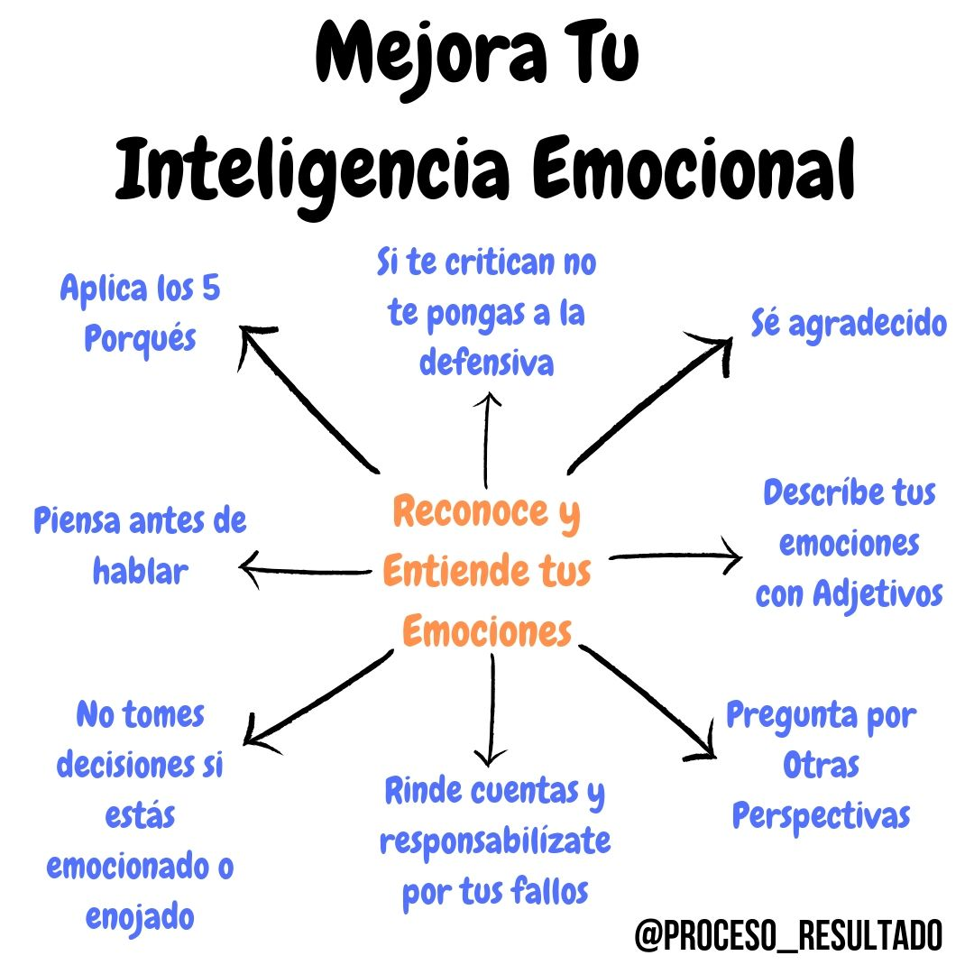

Slide 15
INTELIGENCIA INTERPERSONAL

Slide 16
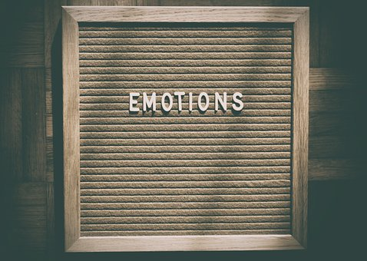
La inteligencia interpersonal o inteligencia social​ es la capacidad de una persona para comprender a otras personas con las que se relaciona, comunicarse con ellas e interactuar satisfactoriamente.

Slide 17
AGRESIVO
ASERTIVO
PASIVO

Slide 18
COMUNICACIÓN ASERTIVA
Estilo pasivo Vergüenza
Estilo Asertivo
Serenidad
Estilo Agresivo
Indignación
Estilo Pasivo - Agresivo
Rencor

Slide 19
REPASEMOS LOS PASO DE LA ASERTIVIDAD, SON 4:
DESCRIBIR LOS HECHOS EN CONCRETO.
MANIFESTAR LO QUE SENTIMOS.
PEDiR DE FORMA CONCRETA Y OPERATIVA.
ESPECIFICAR LAS CONSECUENCIAS.

Slide 20
COMUNICACIÓN DEFENSIVA | COMUNICACIÓN DE APOYO
. La comunicación se convierte en defensiva cuando el que la envía tiene como objetivo convencer al receptor de que esté de acuerdo con sus opiniones, ideas, hechos e información. | . La comunicación es de apoyo cuando el objetivo es escuchar activamente y entender las opiniones, pensamientos o sentimientos de los demás.
. La comunicación defensiva está caracterizada por ser evaluativa, de control, estratégica, de superioridad y de certeza. | La comunicación de apoyo se caracteriza por la empatía y la espontaneidad; promueve la solución de un problema y la sinergia.

Slide 21
Desarrollo de cinco competencias conversacionales:
1. Hablar con poder.
2. Escuchar en profundidad.
3. Indagar con maestría.
4. Entrar en sintonía.
5. Conversar en forma constructiva.

Slide 22
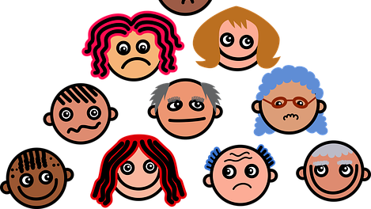
APLICA LA TÉCNICA DE LAS TRES C:
CONTROLA
COMPRENDE
COMUNICA

